Slide 1

第五章 树和二叉树
应用

Slide 2
一、线索二叉树
二叉树在一般情况下无法直接找到某结点在
某种遍历序列中的前驱和后继结点。若增加指针
域来存放前驱和后继结点信息，将大大降低存储
空间的利用率（密度）。考察 n 个结点的二叉树，
其中有 n+1 个空指针域，它们可以被用来存放“线
索”加了线索的二叉树称为线索二叉树。

Slide 3
线索二叉树结点的描述
typedef int datatype;
typedef struct node
{ int ltag,rtag;
datatype data;
struct node *lchild,*rchild;
} bithptr;
bithptr *pre;
lchild
ltag
data
rtag
rchild
标志位如果为0，表示指针指向孩子结点，为1表示指针为线索

Slide 4
t
0 A 0
0 B 0
0 E 1
NULL
1 C 1
1 D 1
1 F 0
NULL
0 G 0
1 H 1
1 I 1

Slide 5
中序线索化算法
INTHREAD(bithptr *p,bithptr *pre)
// p为当前结点，pre为p的前驱结点，开始调用时p为根结点指针，pre为NULL
{ if (p!=NULL)
{
INTHREAD(p->lchild,pre); // 左子树线索化
// 若当前结点的左子树为空，则建立指向其前驱结点的前驱线索
if (p->lchild = = NULL) { p->ltag＝1; p->lchild＝pre; }
else p->ltag＝0;
// 若前驱结点不为空，且其右孩子为空，则建立该前驱结点指向当前结点的后续线索
if (pre!=NULL && pre->rchild = = NULL) { pre->rtag＝1; pre->rchild＝p; }
else p->rtag＝0;
pre＝p; // 中序向前遍历一个结点
INTHREAD(p->rchild, pre);
}
}

Slide 6
中序线索二叉树中，查找指定结点*p的中序后继结点
1、若 *p 的右子树为空，则 p->rchild 为右线
索，直接指向 *p 的中序后继结点。
2、若 *p 的右子树非空，则 *p 的中序后继必是
其右子树中第一个遍历到的结点，也就是从
*p的右孩子开始，沿左指针链往下查找，直
到找到一个没有左孩子的结点为止。

Slide 7
p
R₁
R₂
最左下结点
R_{k}

Slide 8
中序线索二叉树中求中序后继结点的算法
bithptr *INORDERNEXT(bithptr *p)
{ bithptr *q;
if (p->rtag==1) return(p->rchild);
else
{ q＝p->rchild;
while (q->ltag==0) q＝q->lchild;
return(q);
}
}

Slide 9
中序线索二叉树中，查找指定结点*p的中序前驱结点
1、若 *p 的左子树为空，则 p->lchild 为左线
索，直接指向 *p 的中序前驱结点。
2、若 *p 的左子树非空，则从 *p 的左孩子出发
，沿右指针链往下查找，直到找到一个没有右
孩子的结点为止。

Slide 10
p
R₁
R₂
最右下结点
R_{k}

Slide 11
线索二叉树的遍历算法
TRAVERSEINTHREAD(bithptr *p)
{ if (p!=NULL)
{ while (p->ltag==0) p＝p->lchild;
do
{ printf(“\t%d\n”,p->data);
p＝INORDERNEXT(p);
} while(p!=NULL);
}
}

Slide 12
线索二叉树的结点插入算法
INSERTRIGHT(bithptr *p,bithptr *q)
{ bithptr *s;
s＝INORDERNEXT(p);
q->ltag＝1;
q->lchild＝p;
q->rtag＝p->rtag;
q->rchild＝p->rchild;
p->rtag＝0;
p->rchild＝q;
if ((s!=NULL)&&(s->ltag==1))
s->lchild＝q;
}

Slide 13
二、二叉排序树
二叉排序树又称为二叉查找树，其定义为：
二叉排序树或者是一棵空树，或者是具有如下性质的二叉树：
1、若它的左子树非空，则左子树上所有结点的值
均小于根结点；
2、若它的右左子树非空，则右子树上所有结点的
值均大于根结点；
3、左、右子树本身又各是一棵二叉树。

Slide 14
cao
zhao
ding
chen
wang
ma
xia
du
ni

Slide 15
二叉排序树结点的结构描述
typedef struct node
{ datatype data;
struct node *lchild,*rchild;
} bitree;

Slide 16
二叉排序树的结点插入
// 向一个二叉排序树中插入一个结点s
void INSERT(bitree *b, bitree *s)
{
if ( b == NULL ) b=s;
else if ( s->data == b->data )
return; // 不做任何插入操作
else if ( s->data < b->data )
INSERT(b->lchild, s); // 将s插入到左子树中
else if ( s->data > b->data )
INSERT(b->rchild, s); // 将s插入到右子树中
}

Slide 17
二叉排序树的生成
void CREAT(bitree *b)
{ int x;
bitree *s;
b=NULL;
do{
scanf(“%d”,&x); // 读入一个整数
s=(bitree *)malloc(sizeof(bitree)); // 产生一个树结点
s->data=x;
s->lchild=NULL; s->rchild=NULL;
INSERT(b,s); // 插入该结点
}while(x!=-1);
}

Slide 18
关键字输入顺序：45，24，53，12，28，90
45
24
53
12
28
90

Slide 19
二叉排序树的结点删除(被删除结点无左孩子)
q
q
p
p
p是左孩子
p是右孩子

Slide 20
二叉排序树的结点删除(被删除结点有左孩子)
q
q
p
p
p是左孩子
p是右孩子

Slide 21
二叉排序树的结点删除算法
// 在二叉排序树b中删除一个数据域为x的结点的算法函数
void DELNODE(bitree *b, int x)
{ bitree *p, *q, *r, *t;
p=b; // p指向待比较的结点
q=NULL; // q指向p的前驱结点
while (p!=NULL && p->data!=x)
{ if (x < p->data) { q=p; p=p->lchild; }
else { q=p; p=p->rchild; }
}
if (p==NULL) printf(“未发现数据域为%d的结点\n”, x);
else if (p->lchild==NULL) // 被删结点无左子树
{ if (q==NULL) t=p->rchild;
else if (q->lchild==p) q->lchild=p->rchild;
else q->rchild=p->rchild;
}

Slide 22
else // 被删结点有左子树
{ // 查找被删结点的左子树中的最右结点，即刚好小于x的结点
r=p->lchild;
while (r->rchild != NULL)
r=r->rchild;
// 被删结点的右子树作为r的右子树
r->rchild=p->rchild;
// 被删结点的左子树根代替被删结点
if (q==NULL) t=p->lchild;
else if (q->lchild==p) q->lchild=p->lchild;
else q->rchild=p->lchild;
}
}

Slide 23
二叉排序树的查找
bitree *SEARCH(bitree *b, int x)
{
if (b==NULL) return (NULL);
else
{ if (b->data == x) return (b);
if (b->data > x) return (SEARCH(b->lchild));
else return (SEARCH(b->rchild));
}
}

Slide 24
三、B-树
一棵 m 阶的B-树满足下列条件：
1、每个结点至多有m个孩子；
2、根结点至少有两个孩子（唯一例外的是只包含一个根
结点的B-树）；
3、除根结点和叶结点外，其它每个结点至少有⎡ m/2⎤ 个
孩子；
4、有n+1个孩子的非叶结点恰好包含n个关键字
(A₀ , K₁ , A₁ , K₂ , A₂ , … K_{n}, A_{n});
5、所有叶结点在同一层，叶结点不包含任何关键字信息。

Slide 25
357
392
490
560
631
670
045
112
236
393
396
400
435
471
008
040
052
110
135
142
212
237
240
279
378
381
388
492
502
553

Slide 26
在B-树中包含j个关键字，j+1个指针的
结点，一般表示形式为：
A₀ , K₁ , A₁ , K₂ , A₂ , … K_{j} , A_{j}

Slide 27
B-树的运算
1、查找
2、插入
插入137变为
132 142 212
132 137 142 212

Slide 28
357
490
392
400
560
631
670
393
396
453
460
471

Slide 29
3、删除
052
112
236
008
040
052
110
135
142
212
237
240
279

Slide 30
052
135
236
008
040
110
112
142
212
237
240
279
052
236
110
135
142
212
237
240
279
008
040

Slide 31
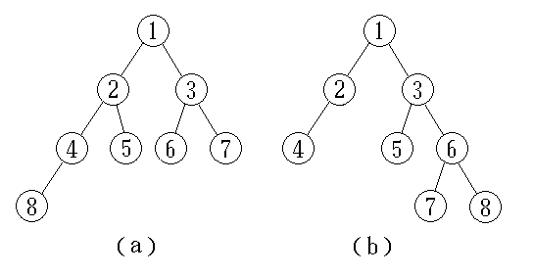
四、赫夫曼树 (Huffman Tree)
路径长度 (Path Length)
两个结点之间的路径长度是连接两结点的路径上的分支数。树的路径长度是从树根到每一结点的路径长度之和。
具有不同路径长度的二叉树

Slide 32

带权路径长度 ( Weighted Path Length, WPL )
树的带权路径长度是树的各叶结点所带的权值
与该结点到根的路径长度的乘积的和。

Slide 33
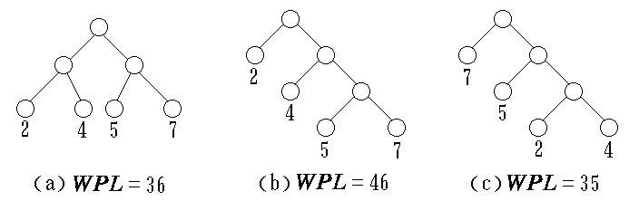
具有不同带权路径长度的二叉树
赫夫曼树
带权路径长度达到最小的二叉树即为赫夫曼树。在赫夫曼树中，权值大的结点离根最近。

Slide 34
三种前缀编码
字符 | 概率 | 编码1 | 编码2 | 编码3
a | 0.12 | 000 | 000 | 1111
b | 0.40 | 001 | 11 | 0
c | 0.15 | 010 | 01 | 110
d | 0.08 | 011 | 001 | 1110
e | 0.25 | 100 | 10 | 10

Slide 35
b
e
c
d
a

Slide 36
赫夫曼算法
(1) 由给定的n个权值{w₁, w₂, …, w_{n}}，构造具有n棵二叉树的森林F = {T₁, T₂, …, T_{n}}，其中每一棵二叉树T_{i}只有一个带有权值w_{i}的根结点，其左、右子树均为空。
(2) 重复以下步骤, 直到F中仅剩下一棵树为止：
① 在F中选取两棵根结点的权值最小的二叉树, 做为左、右子树构造一棵新的二叉树。置新的二叉树的根结点的权值为其左、右子树上根结点的权值之和。
② 在F中删去这两棵二叉树。
③ 把新的二叉树加入F。

Slide 37
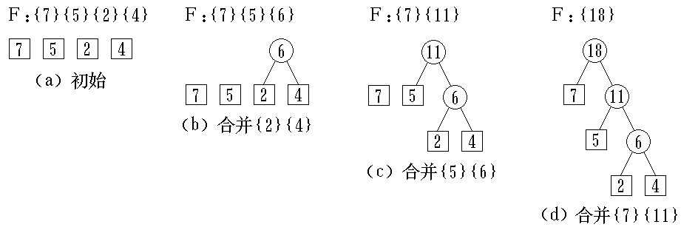
赫夫曼树的构造过程

Slide 38
赫夫曼编码
主要用途是实现数据压缩。
设给出一段报文：
CAST CAST SAT AT A TASA
字符集合是 { C, A, S, T }，各个字符出现的频度(次数)是 W＝{ 2, 7, 4, 5 }。
若给每个字符以等长编码
A : 00 T : 10 C : 01 S : 11
则总编码长度为 ( 2+7+4+5 ) * 2 = 36.
若按各个字符出现的概率不同而给予不等长编码，可望减少总编码长度。
因各字符出现的概率为{ 2/18, 7/18, 4/18, 5/18 }。

Slide 39
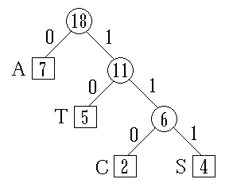
化整为 { 2, 7, 4, 5 }，以它们为各叶结点上的权值，建立赫夫曼树。左分支赋 0，右分支赋 1，得赫夫曼编码(变长编码)。
A : 0 T : 10 C : 110 S : 111
它的总编码长度：7*1+5*2+( 2+4 )*3 = 35。比等长编码的情形要短。
总编码长度正好等于
赫夫曼树的带权路径长
度WPL。
赫夫曼编码是一种
前缀编码。解码时不会
混淆。
赫夫曼编码树

Slide 40
赫夫曼树的存储结构
#define n 7
#define m 2*n-1
typedef struct
{ int weight;
int lchild,rchild,parent;
} hufmtree;
hufmtree tree[m+1];

Slide 41
赫夫曼树的构造算法
HUFFMAN(hufmtree tree[])
{ int i,j,p1,p2;
int small1,small2,f;
for (i=1;i<=m;i++)
{ tree[i].parent=0;
tree[i].lchild=0;
tree[i].rchild=0;
tree[i].weight=0;
}
for (i=1;i<=n;i++)
{ scanf(“%d”,&f);
tree[i].weight=f;
}
for (i=n+1;i<=m;i++)
{ p1=0; p2=0;
small1=MAXVAL; small2=MAXVAL;
for (j=1;j<=i-1;j++)
if (tree[j].parent == 0)
if (tree[j].weight<small1)
{ small2=small1;
small1=tree[j].weight;
p2=p1; p1=j;
}
else
if (tree[j].weight<small2)
{ small2=tree[j].weight;
p2=j;
}
tree[p1].parent=i;
tree[p2].parent=i;
tree[i].lchild=p1;
tree[i].rchild=p2;
tree[i].weight=tree[p1].weight+
tree[p2].weight;
}
}

Slide 42
赫夫曼编码的存储结构
typedef struct
{ char bits[n+1];
int start;
char ch;
} codetype;
codetype code[n+1];

Slide 43
赫夫曼编码的存储结构
序号 | bits |  |  |  |  | ch | start
1 |  | 1 | 1 | 1 | 1 | a | 2
2 |  |  |  |  | 0 | b | 5
3 |  |  | 1 | 1 | 0 | c | 3
4 |  | 1 | 1 | 1 | 0 | d | 2
5 |  |  |  | 1 | 0 | e | 4

Slide 44
赫夫曼编码算法(根据已构成的赫夫曼树，求出编码)
HUFFMANCODE(codetype code[], hufmtree tree[])
{ int i,j,c,p;
codetype cd;
for (i=1;i<=n;i++)
{ cd.start=n+1;
c=i;
p=tree[i].parent;
while (p!=0)
{ cd.start - -;
if (tree[p].lchild = = c)
cd.bits[cd.start]=‘0’;
else
cd.bits[cd.start]=‘1’;
c=p;
p=tree[p].parent;
}
code[i]=cd;
}
}

Slide 45
赫夫曼解码算法
DECODE(codetype code[],hufmtree tree[])
{ int i,j,c,p,b;
int endflag=-1;
i=m;
scanf(“%d”,&b);
while (b!=endflag)
{ if (b==0) i=tree[i].lchild;
else i=tree[i].rchild;
if (tree[i].lchild==0)
{ putchar(code[i].ch);
i=m;
}
scanf(“%d”,&b);
}
if (tree[i].lchild!=0) printf(“\nERROR\n”);
}

